Slide 1

Aprender francês vai ser um desafio totalmente novo para ti? Ou já tens conhecimentos que te irão facilitar a tarefa?
Faz este teste e descobre.
TESTE

Slide 2
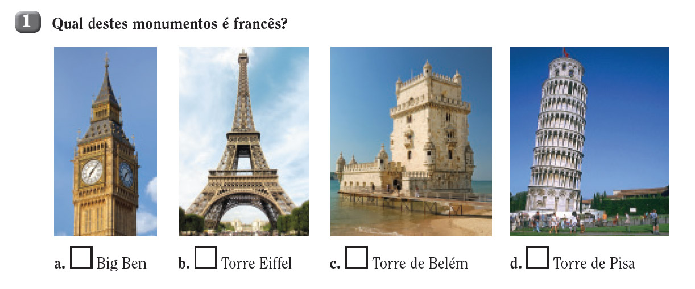

Slide 3
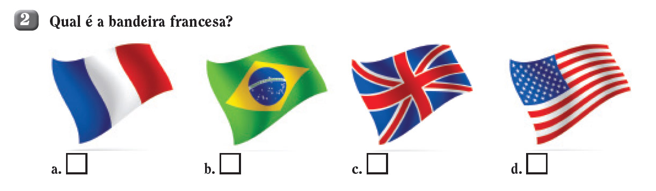

Slide 4
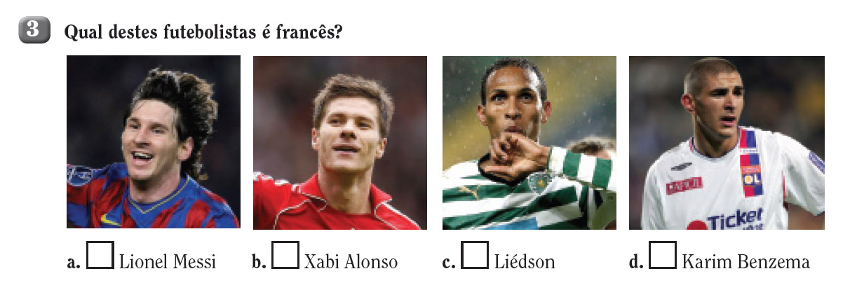

Slide 5
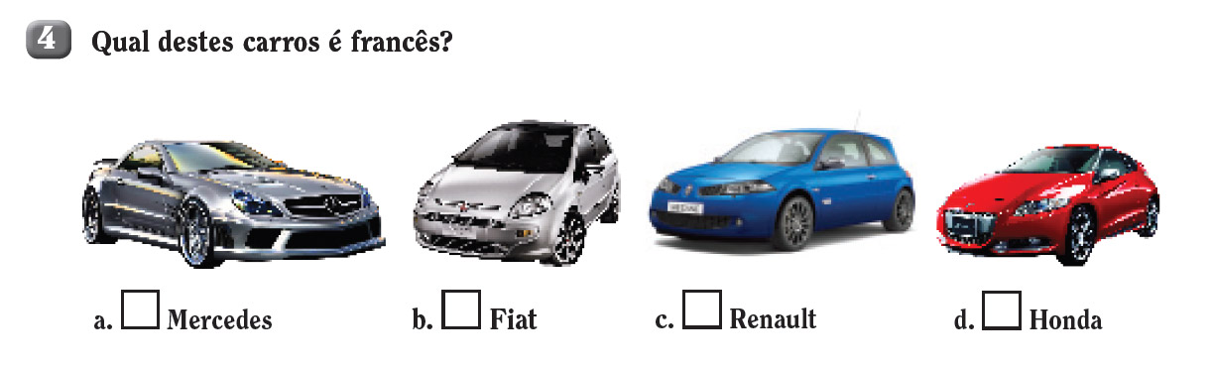

Slide 6
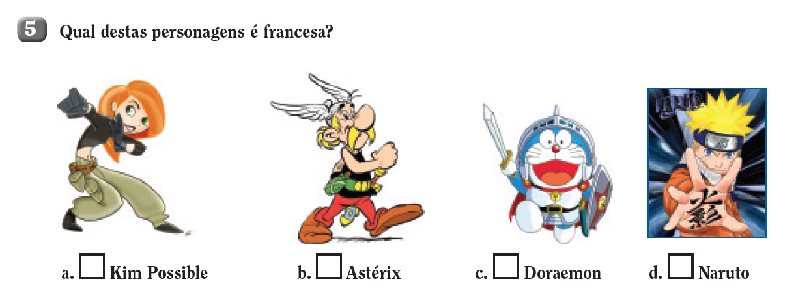

Slide 7
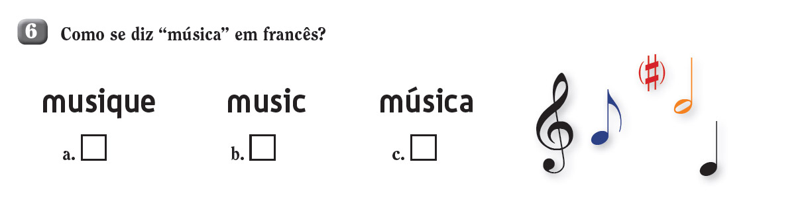

Slide 8
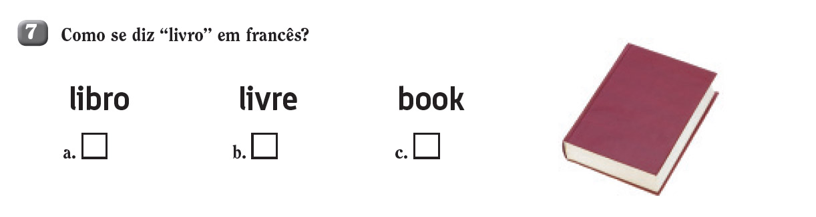

Slide 9
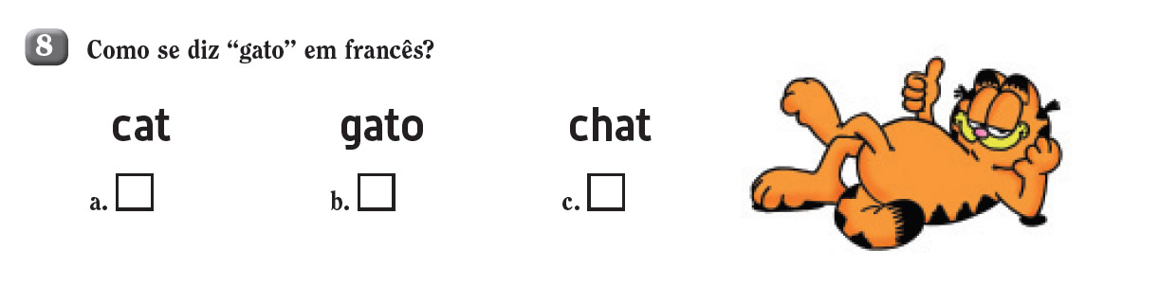

Slide 10
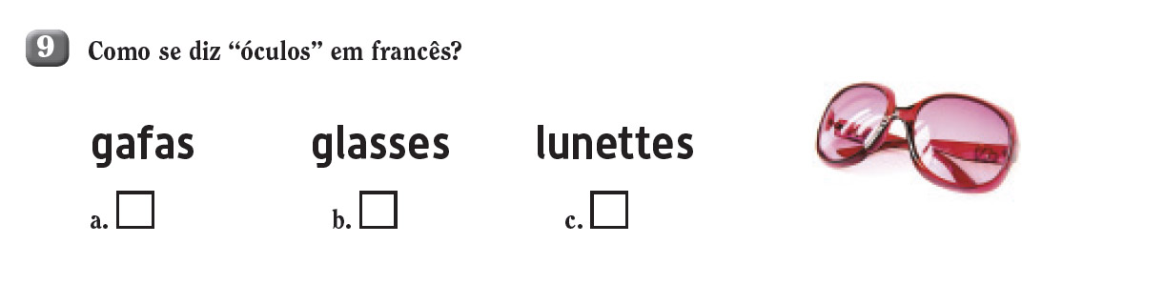

Slide 11
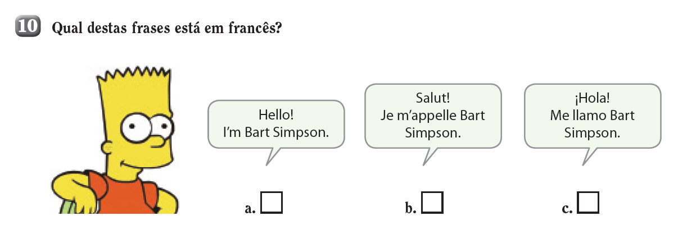

Slide 12
RESULTADOS:
Conta um ponto por cada resposta correta e lê o teu resultado.
8 – 10 pontos – Parabéns! Vais ser um “ás” a francês!
4 – 7 pontos – Muito bem! Para ti, o francês vai ser fácil.
1 – 3 pontos – Para ti, o francês ainda é um mistério a desvendar. Força!

